Slide 1
AI연구소 Fashion Recommendation System 에 대한 연구 및 과제 수행
2023.01.30 – 2023.02.24
AI 연구소 Intern 유병주(YU BYEONG JU)

Slide 2
1. 프로젝트 동기 2. 프로젝트 개요– Visual Search System / Fashion Information Retrieval 3. 진행 과정 1) Fashion Image Collection 2) Image Pre-Processing 3) Fashion Image Meta-data set

Slide 3
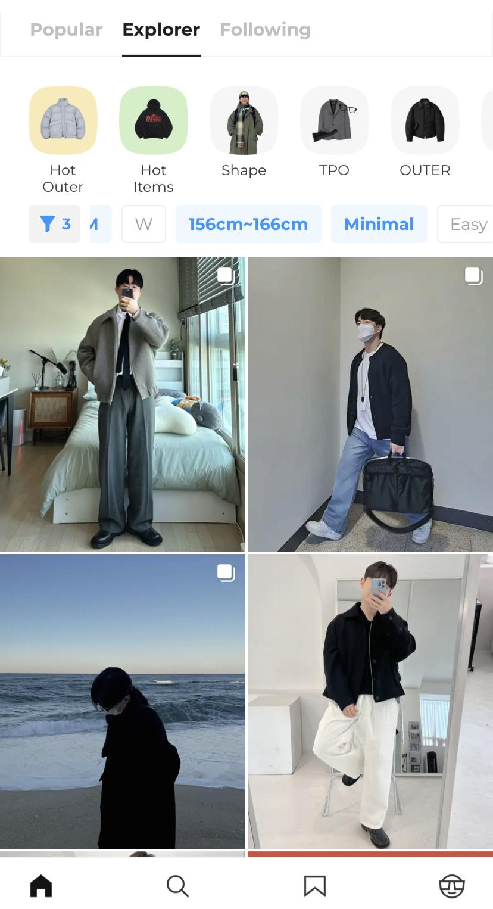
프로젝트 개요
아이디어 벤치 마킹 : APP “onthelook 온더룩”
패션 Creators의 옷차림을 통해 트렌드를 확인하고 쇼핑할 수 있는 플랫폼
각종 검색 필터를 이용해, 내가 원하는 스타일로 정렬 가능

Slide 4
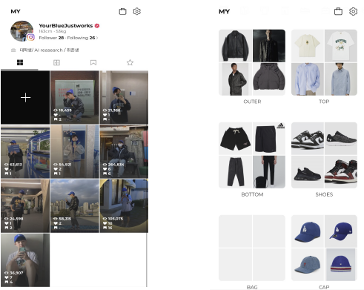
프로젝트 개요
아이디어 벤치 마킹 : APP “onthelook 온더룩”

Slide 5
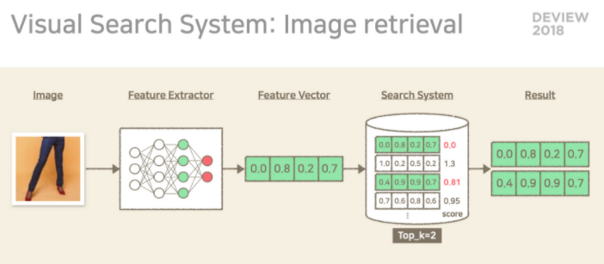
프로젝트 개요
Visual Search System과 Fashion Information Retrieval에 대한 이해
Visual Search System : 이미지를 query로 입력 받아서, 특징이 유사한 다른 이미지를 검색 결과로 반환 해주는 시스템
=> 해당 시스템을 Fashion 분야에 적용한다면, FIR 시스템을 구현할 수 있을 것으로 예상됨
사용자 입력 이미지에서 패션 이미지가 있다고 판단되면, 가장 유사한 패션 상품을 보여주는 기능을 제공
특정 키워드 ( ex, 성별, 연령대 ) 등을 입력하면, 주제에 맞는 코디와 스타일을 추천해줄 수 있으므로, recommendation system에 활용 할 수 있음

Slide 6
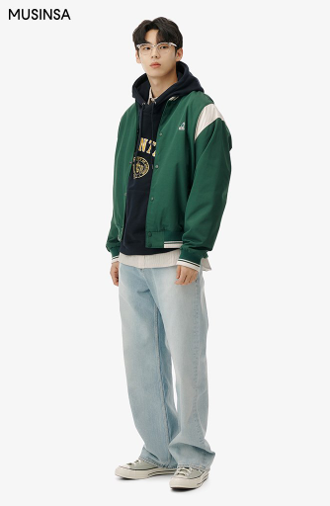


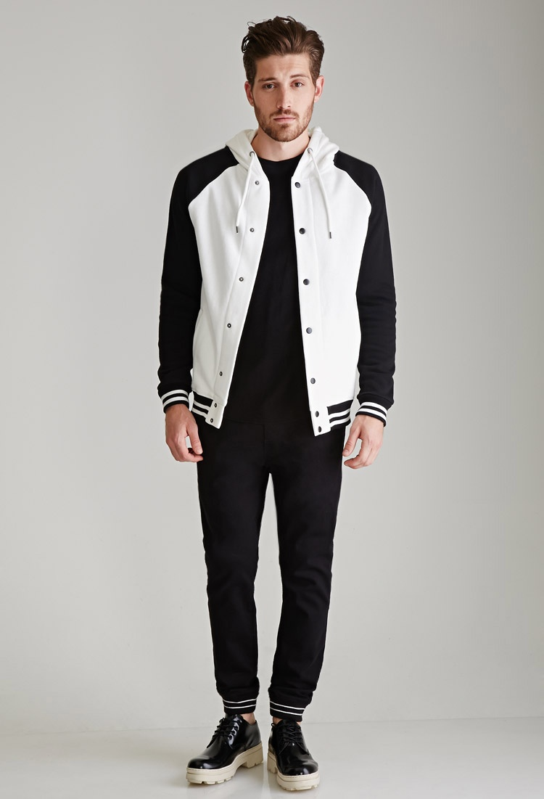
프로젝트 개요
FIR( Fashion Information Retrieval ) 이 직면하고 있는 issues
하나의 패션 이미지에 여러 개의 패션 아이템들도 구성되어 있음
( 자켓, 후드 스웨트 셔츠, 셔츠, 데님팬츠 안경, 신발)
모델의 shape deformation(자세 변형) 또는
Occlusions (가려짐 현상) 에 취약할 수 있음

Slide 7
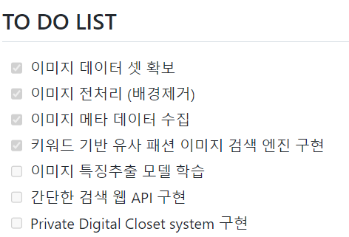
진행 과정

Slide 8
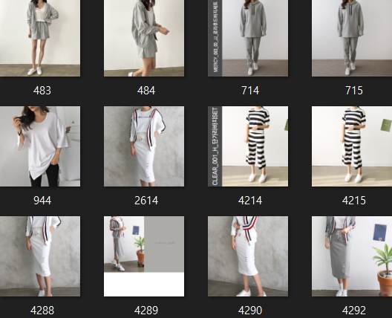
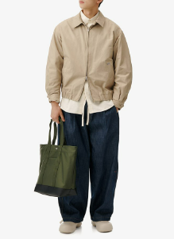
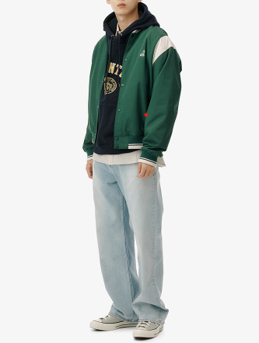
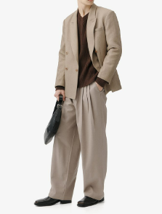

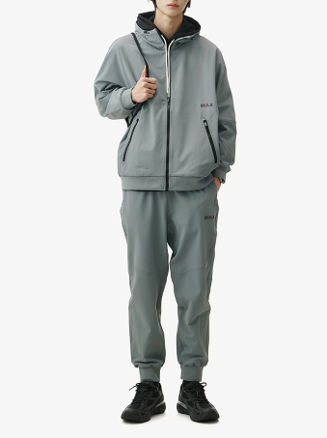
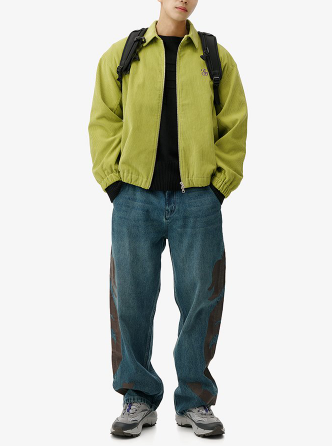
진행 과정
Image Dataset 확보
AI Hub “K-Fashion Dataset”
여성 의류에만 편향된 데이터 셋
남, 녀 아메리칸캐주얼, 캐주얼, 댄디, 포멀, 스포츠, 스트릿 등 6종
총 2878 장의 이미지 데이터 확보 (데이터 크롤링)

Slide 9
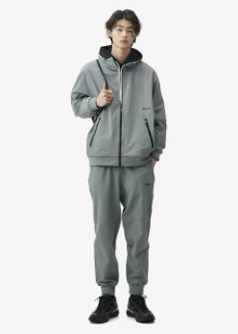
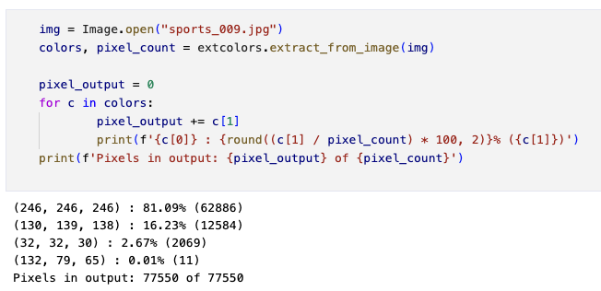
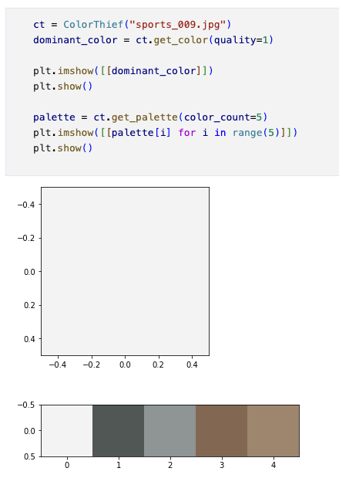
진행 과정
이미지 전처리 (배경 제거의 필요성)

Slide 10
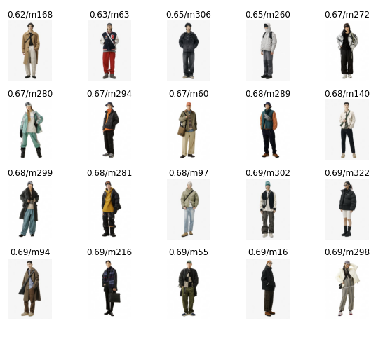
진행 과정
이미지 전처리 (배경 제거의 필요성)
이미지 전처리 (배경 제거) 전, 이미지 유사도 결과

Slide 11
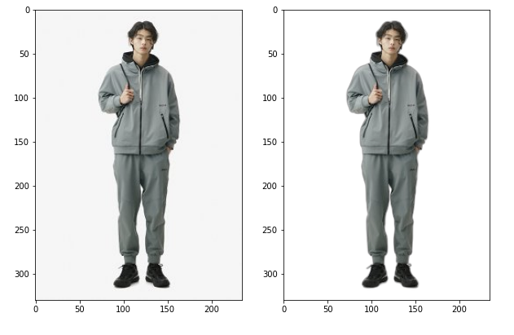
진행 과정
이미지 전처리 (배경 제거의 필요성)
이미지 전처리 (배경 제거) 전, 이미지
이미지 전처리 (배경 제거) 후, 이미지

Slide 12
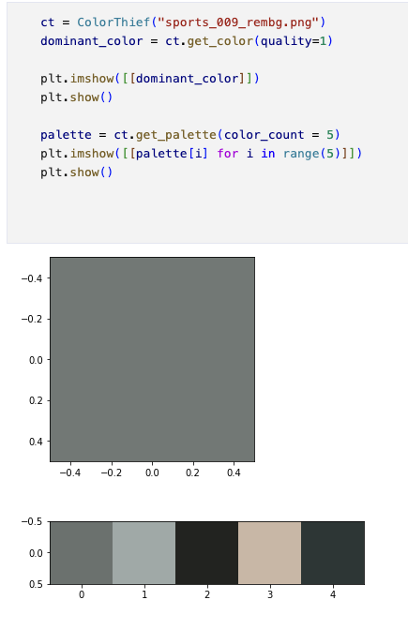
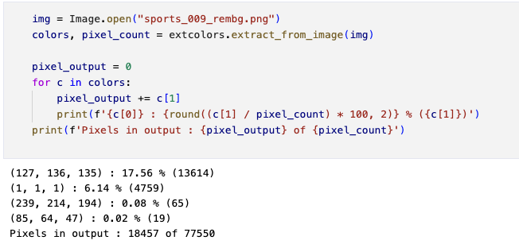
진행 과정
이미지 전처리 (배경 제거의 필요성)

Slide 13
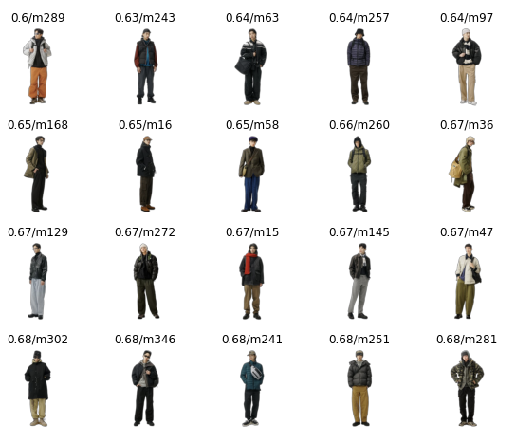
진행 과정
이미지 전처리 (배경 제거의 필요성)
이미지 전처리 (배경 제거) 후, 이미지 유사도 결과

Slide 14
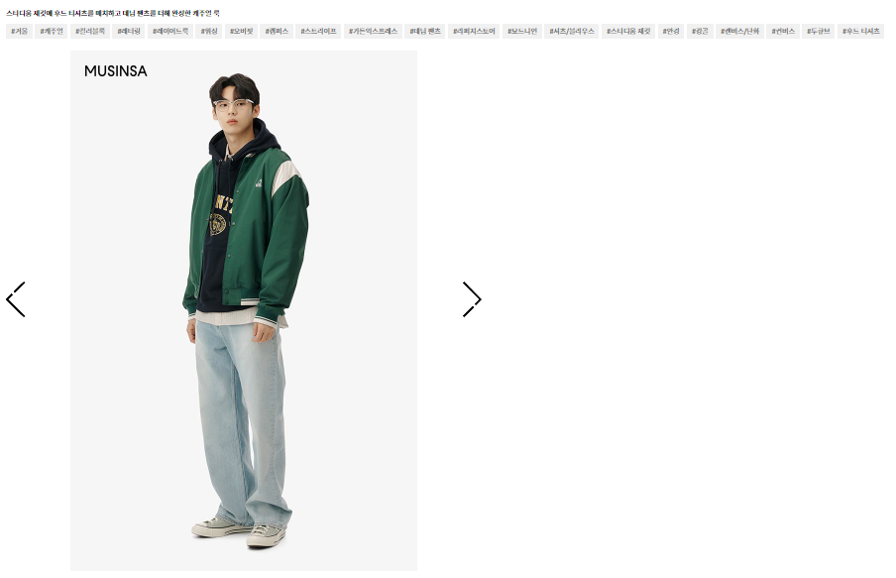
진행 과정
패션 데이터 메타 데이터 셋 수집
Fashion M사 홈페이지 내, Codi-shop 상세 페이지
옷 착용 샷에 대한 태그 정보를 확인할 수 있음
태그 정보 : 옷 카테고리, 스타일 카테고리,
Fabric, 브랜드 명, 착용 아이템 등

Slide 15
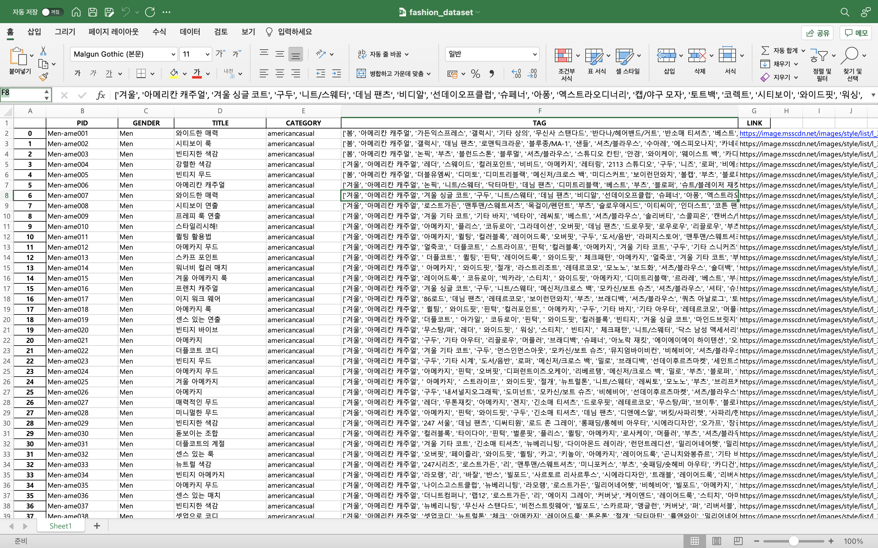
진행 과정
패션 데이터 메타 데이터 셋 수집
PID : 패션 이미지 상품 번호
GENDER : 착용 이미지의 성별 정보
TITLE : 착용 이미지 제목 정보
CATEGORY : 착용 이미지의 스타일 카테고리 정보
TAG : 착용 이미지의 스타일 해시태그 정보
LINK : 착용 이미지의 원본 링크

Slide 16
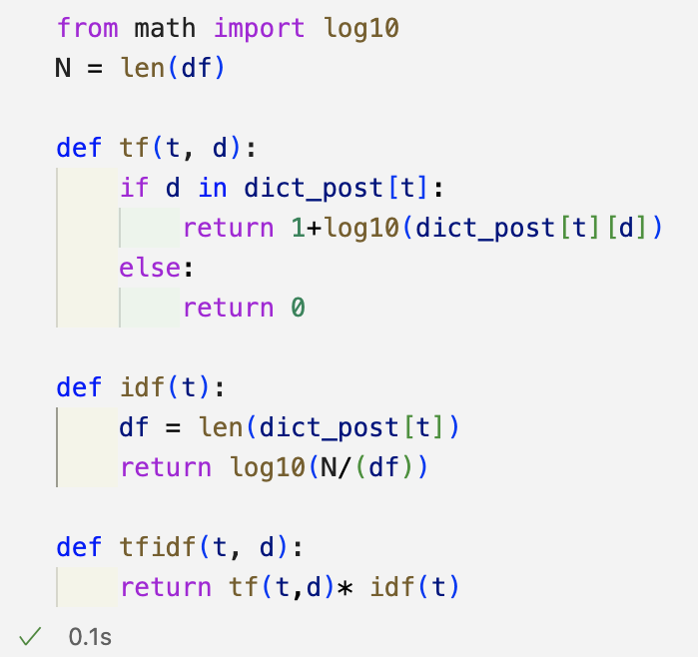
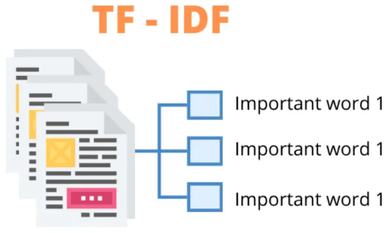
진행 과정
키워드 기반의 유사 패션 이미지 검색 엔진 구현 (TF-IDF)
태그 정보를 가지고 있는 하나의 패션 “이미지”를
하나의 “문서”로 취급
사용자 입력 키워드를 해당 이미지가 얼마나 많이 포함하고 있는가? (tf)
사용자 입력 키워드가 얼마나 희소성을 띄고 있는가? (idf)

Slide 17
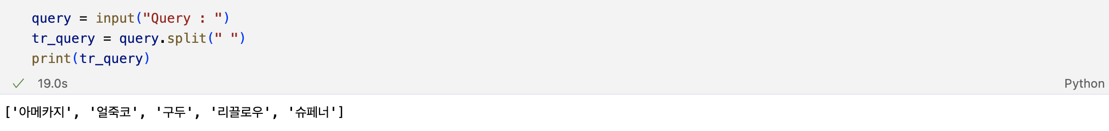
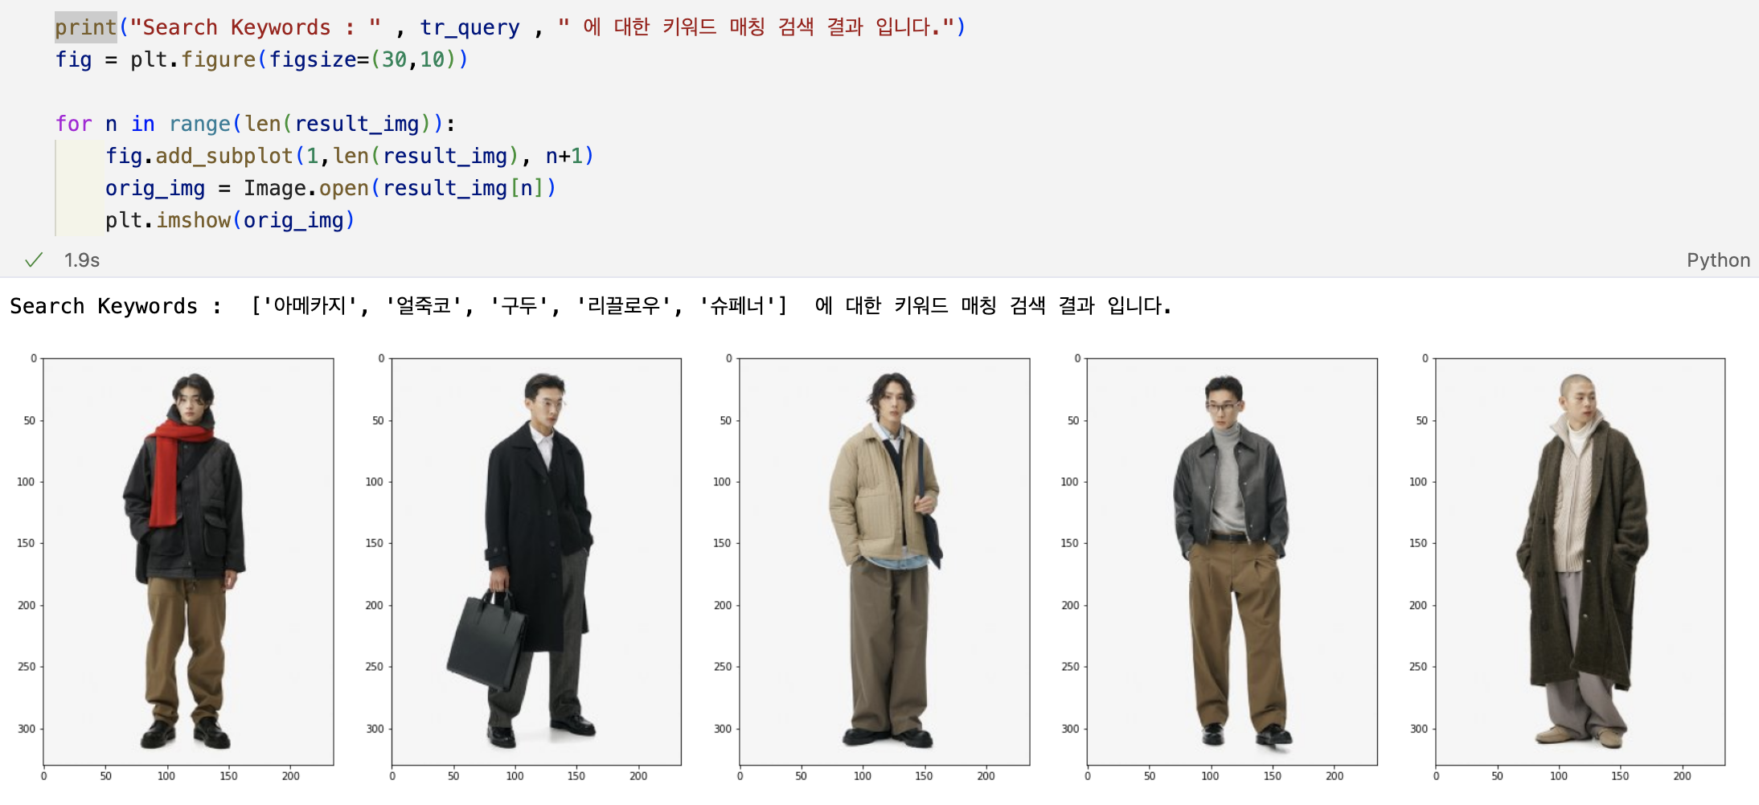
진행 과정
키워드 기반의 유사 패션 이미지 검색 엔진 구현 (TF-IDF)

